Slide 1
Grøn pulje – vedligeholdelse af grønne områder – 2017
Anlægsbevilling

Slide 2
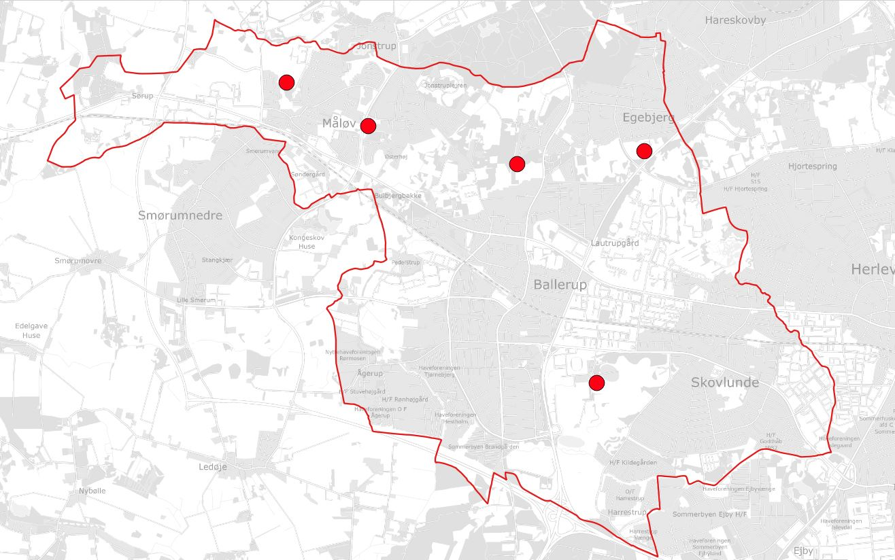
Grøn pulje – vedligeholdelse af grønne områder 2017 - Anlægsbevilling
Sø Lundegårdsstien
Sø Måløv Naturpark
Hundefold
Søer Måløvhøj skole øst
Pottemagersøen
NATURGENOPRETNING OG HUNDEFOLD

Slide 3
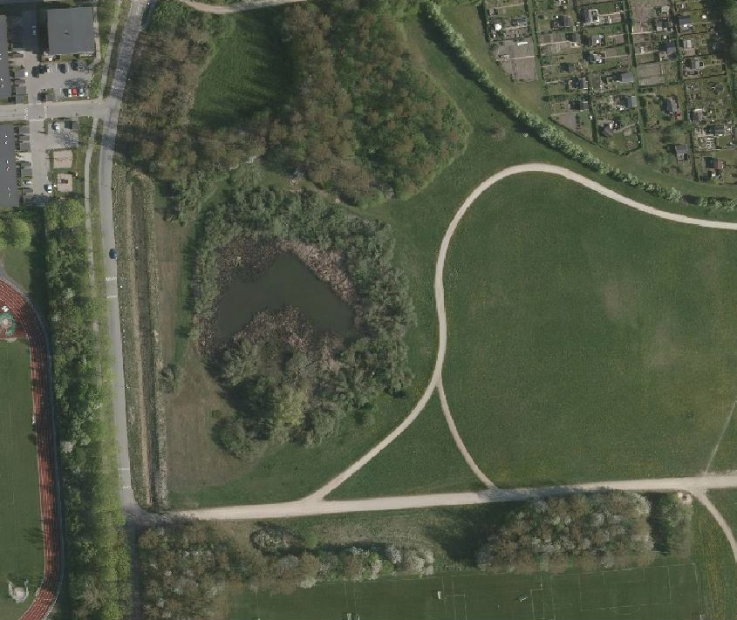
Grøn pulje – vedligeholdelse af grønne områder 2017 - Anlægsbevilling
Fløjholmen
Pottemagersøen
indkig
rekreativ værdi
naturforbedring
Kræmmerstien

Slide 4
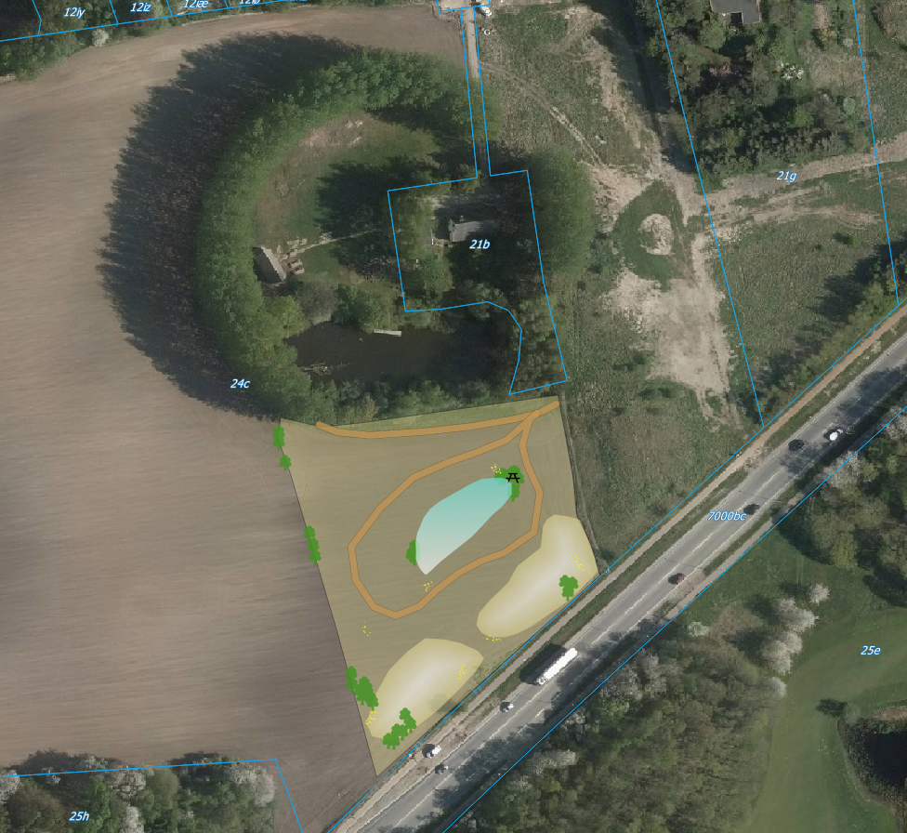
Grøn pulje – vedligeholdelse af grønne områder 2017 - Anlægsbevilling
Hundefold rekreative tiltag ved Pæremosevej.

Slide 5
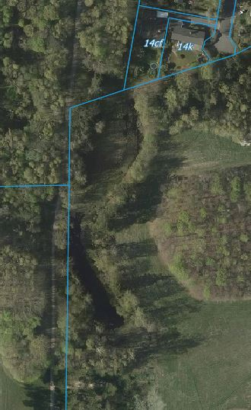
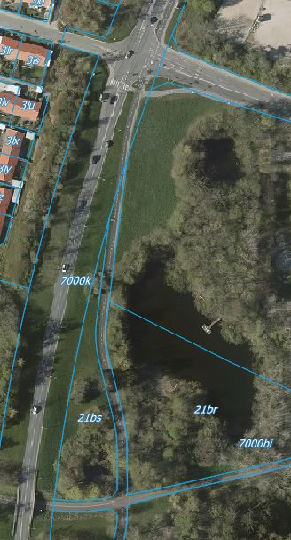
Grøn pulje – vedligeholdelse af grønne områder 2017 - Anlægsbevilling
Sti omkring sø ved Lundegårdsstien
- rekreativ værdi
Solbrinken
Klakkebjerg
To søer
Måløv Parkvej og Klakkebjerg
- indkig
- rekreativ værdi
Måløv Parkvej
Lundegårdsstien

Slide 6
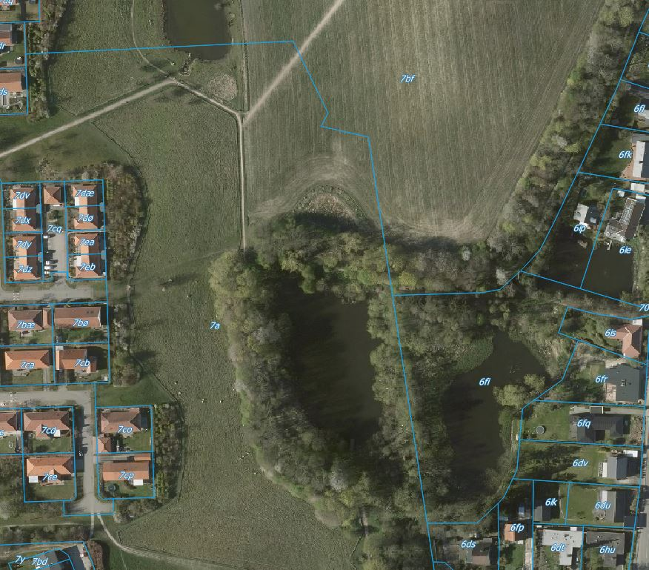
Grøn pulje – vedligeholdelse af grønne områder 2017 - Anlægsbevilling
Vandhul i
Måløv Naturpark
indkig
naturforbedring
Ved Gershøj

Slide 7
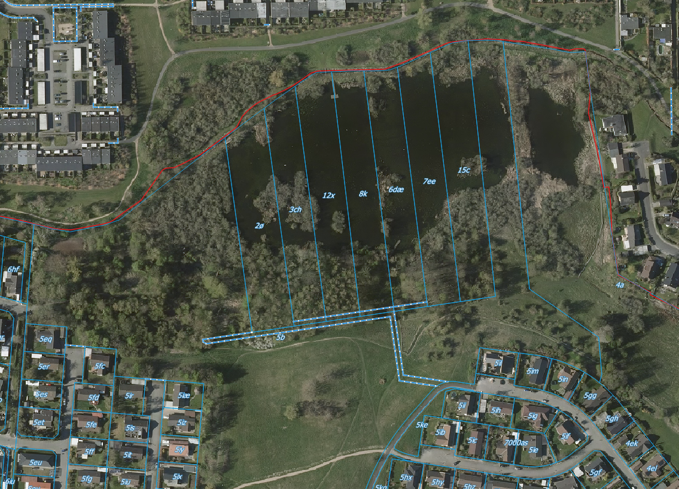
Grøn pulje – vedligeholdelse af grønne områder 2017 - Anlægsbevilling
Møllemosen
Slåning af genopvækst efter rydning
indkig
rekreativ værdi
naturforbedring

Slide 8
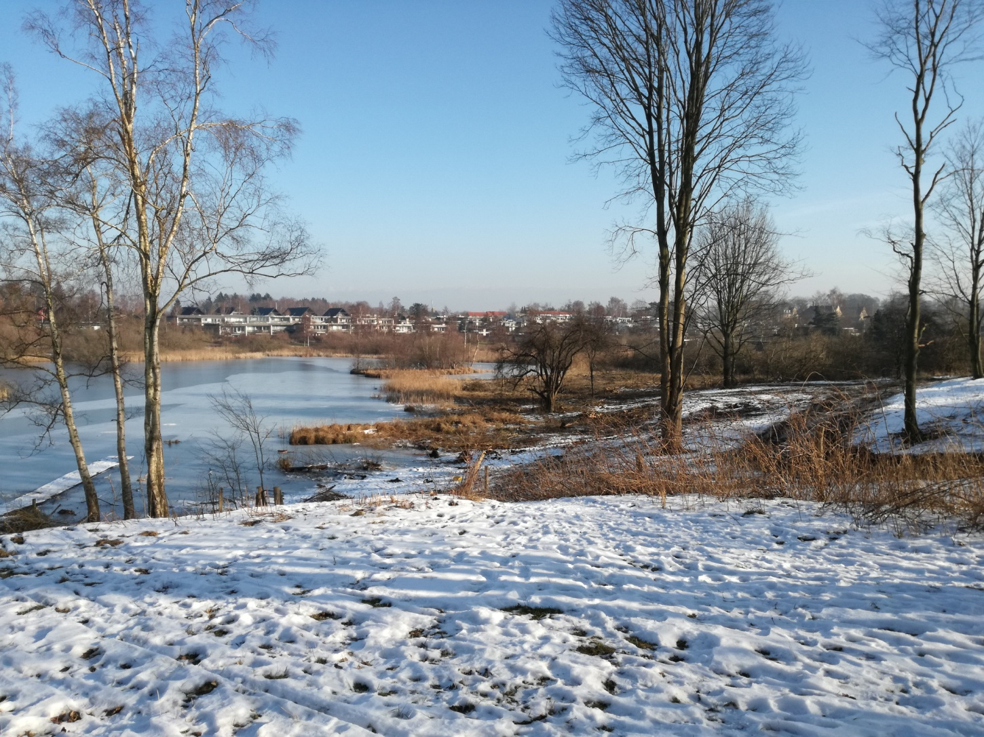
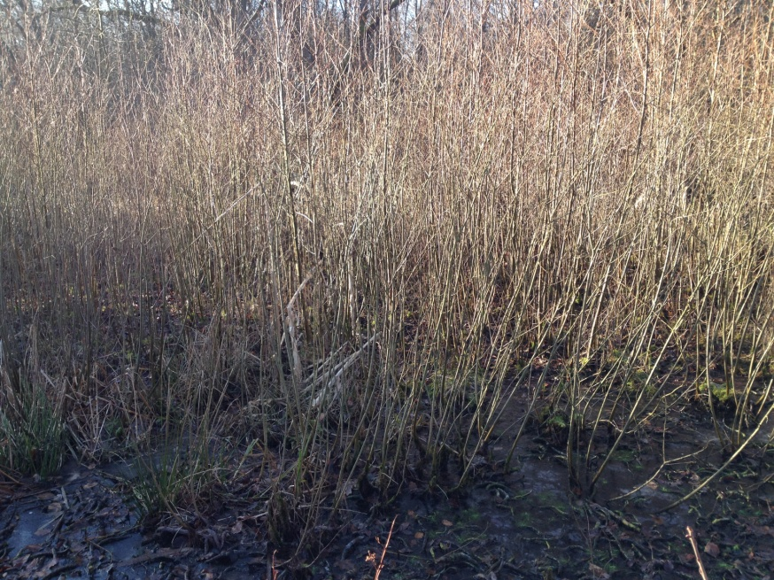
Grøn pulje – vedligeholdelse af grønne områder 2017 - Anlægsbevilling
Møllemosen
Slåning af genopvækst efter rydning
Efter rydning 2016
Resultat hvis slåning af genopvækst undlades

Slide 9
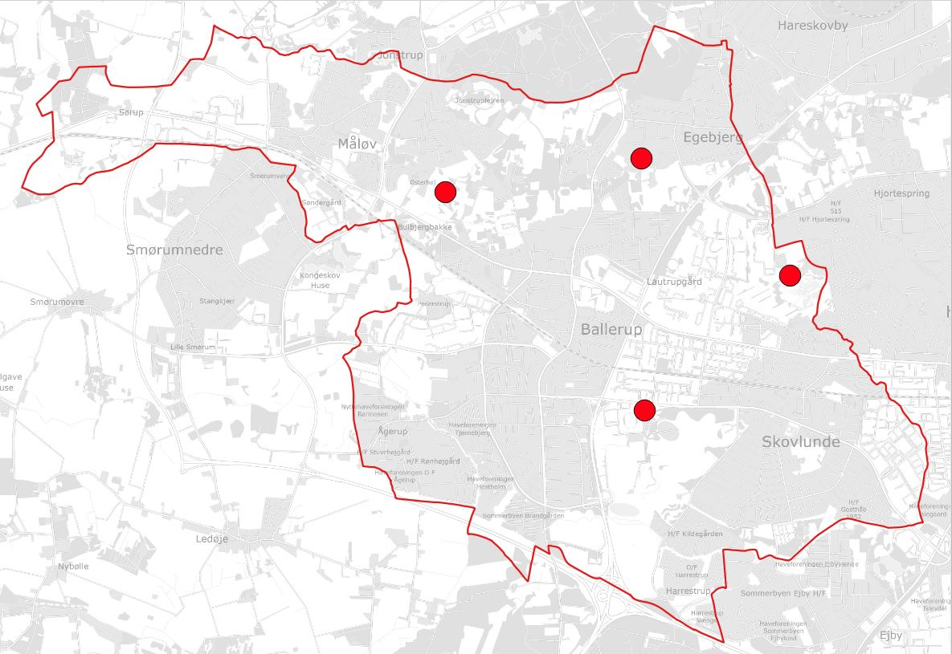
Grøn pulje – vedligeholdelse af grønne områder 2017 - Anlægsbevilling
Egebjerg Bypark
Østerhøj Naturpark
Sømosen
Ballerup Superarena
GRUSSTIER OG -AREALER

Slide 10
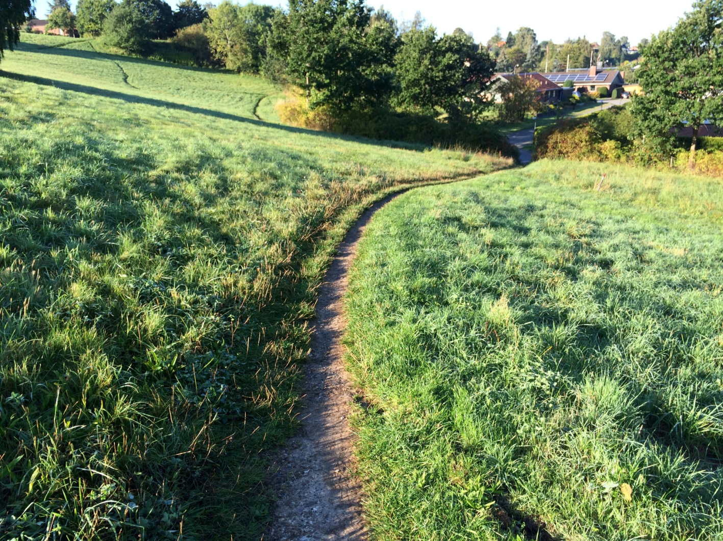
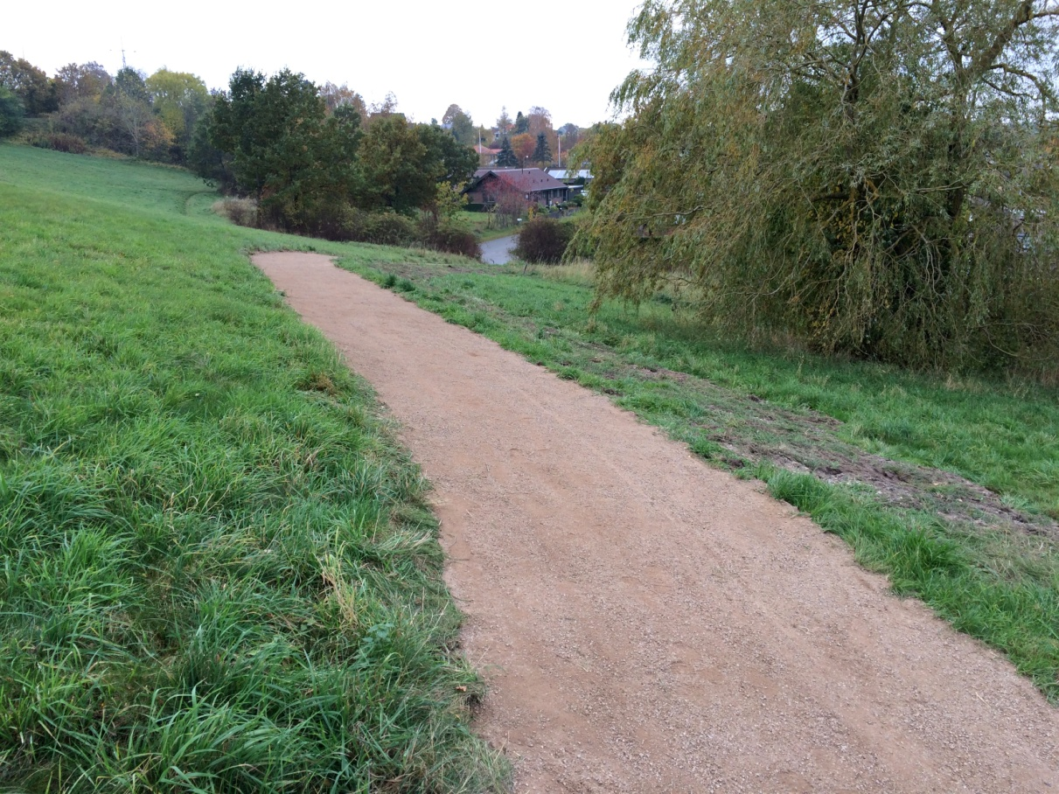
Grøn pulje – vedligeholdelse af grønne områder 2017 - Anlægsbevilling
Eksempel på tidligere
stirenovering - Før og efter
(Møllemosen)

Slide 11
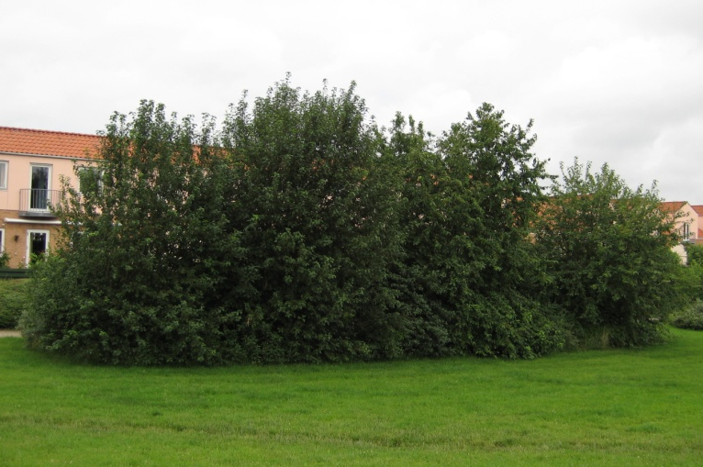
Grøn pulje – vedligeholdelse af grønne områder 2017 - Anlægsbevilling
Visualisering af eksempel på et busket med årstidsvariation og etager af beplantning.
Eksempel på et traditionelt busket. Dette busket har også mange kvaliteter, men ved at arbejde med flere typer i kommunen kan man øge diversiteten.
BEPLANTNINGSUDVIKLING

